Slide 1
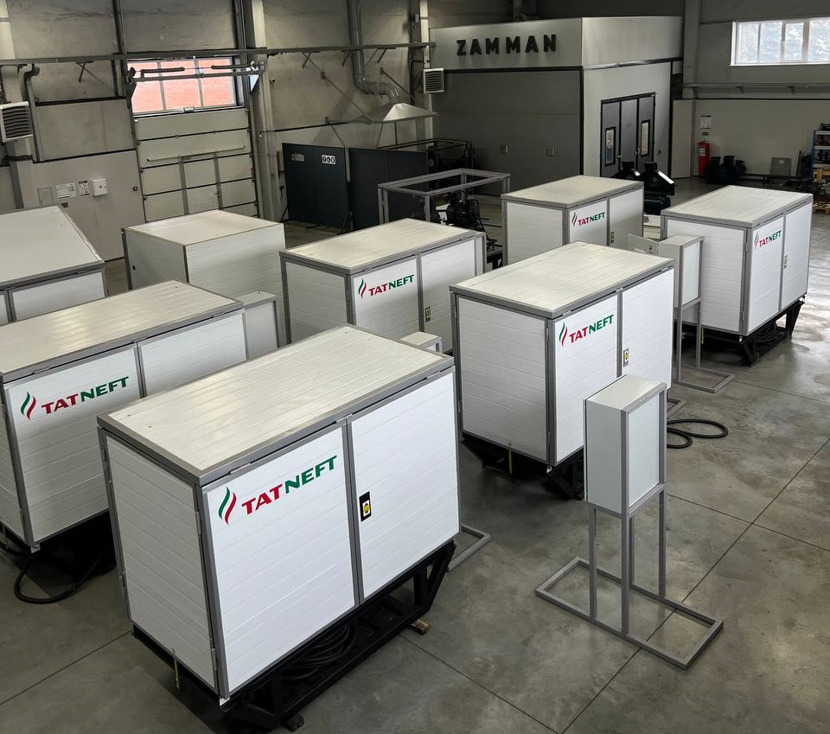
МОБИЛЬНАЯ СКВАЖИННАЯ КОМПРЕССОРНАЯ УСТАНОВКА (МСКУ)
2012
2024

Slide 2
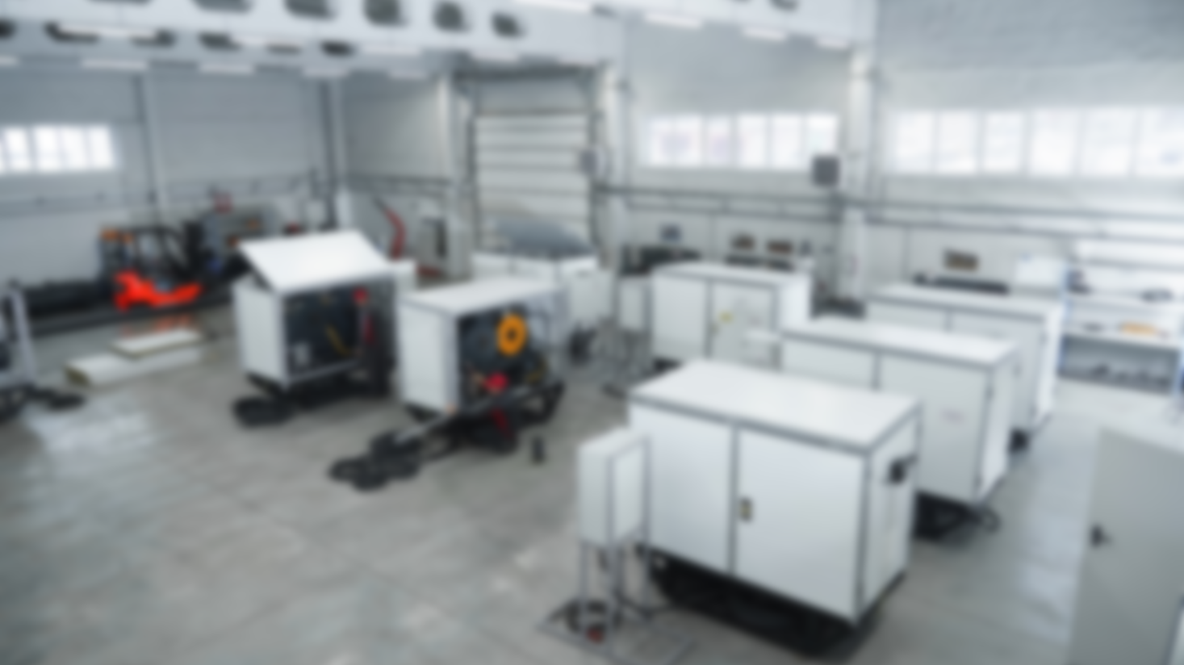
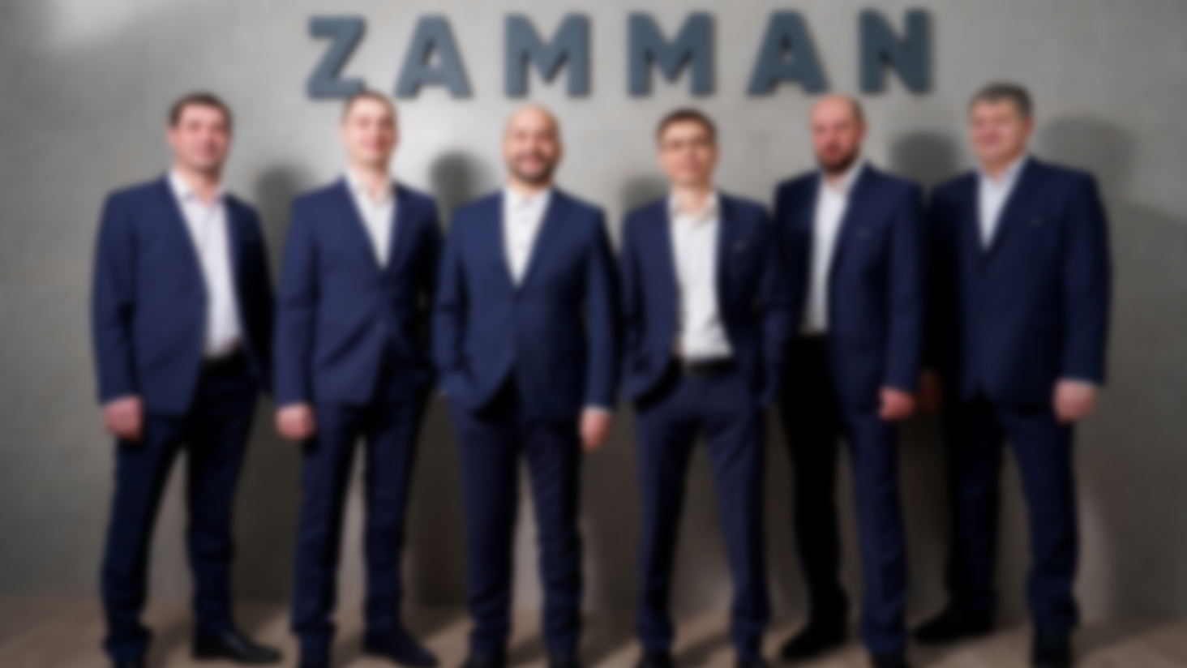
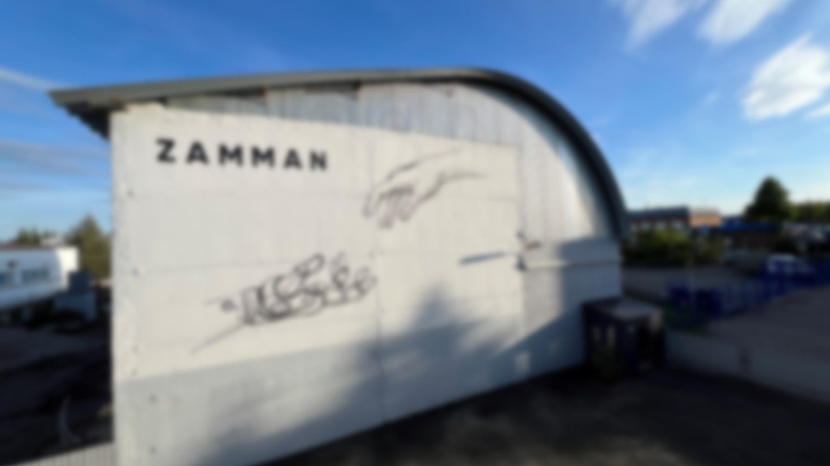
ООО «ЗАМАН»
Машиностроительная сервисная компания
Компания основана в 2012 году
Производственная база 900 м²
Собственное производство и автопарк
Современная техника, профессиональные инструменты и оборудование
Высококвалифицированные специалисты
Работы под ключ
Сервис нефтепромыслового оборудования
ЗАМАН - ВРЕМЯ СОЗИДАТЬ БУДУЩЕЕ!
* в переводе с татарского языка «заман» - «время», «эпоха»

Slide 3
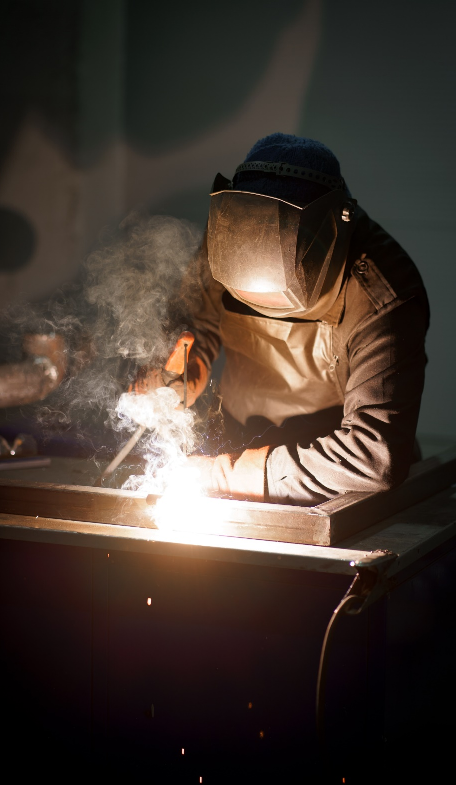
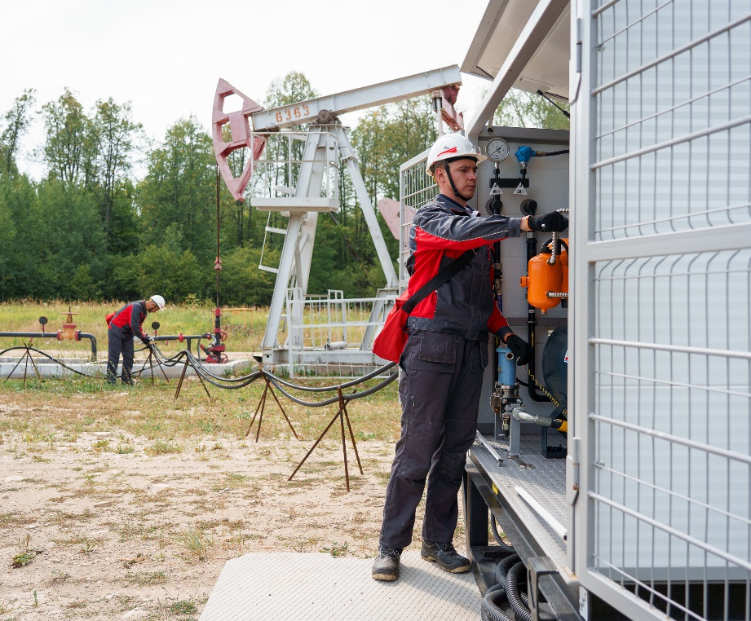
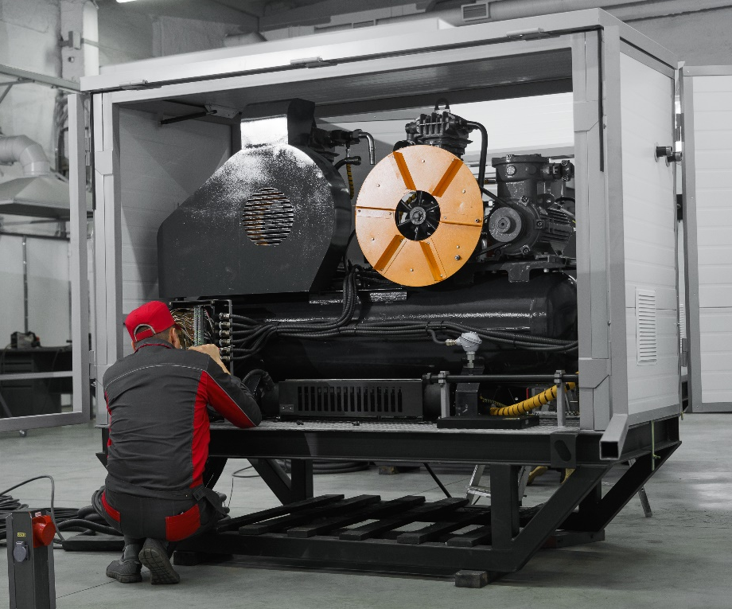
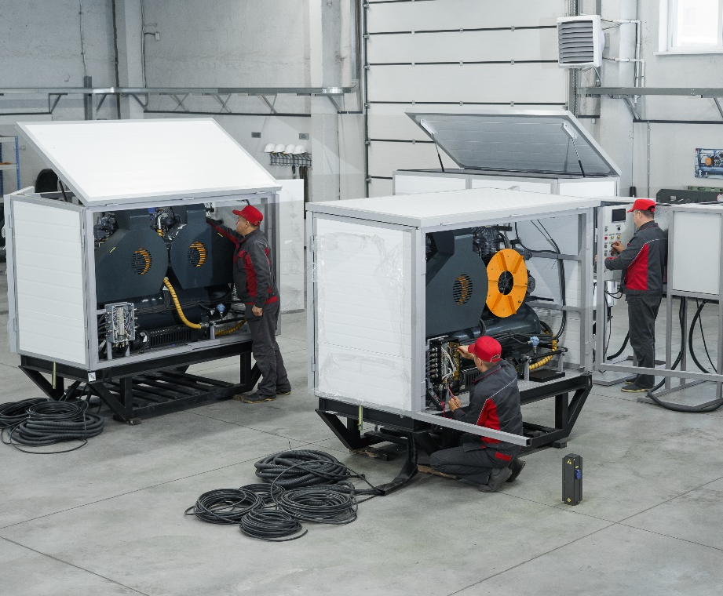

Slide 4
Современные вызовы для нефтяных компаний
Повышение рентабельности добычи нефти
Снижение эксплуатационных затрат
Рациональное использование недр

Slide 5
Варианты решения
Вариант 1 – использование традиционных методов воспроизводства сырьевой базы
- КРС/ПРС
- МУН
- СКО/ГРП
- уплотнение сетки скважин
Вариант 2 – применение МСКУ
- не требуется проведение КРС/ПРС
- отсутствуют риски «сухого» эффекта

Slide 6
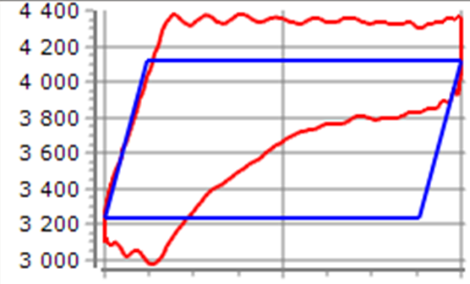
Влияние попутного нефтяного газа
Эксплуатация скважин с высоким влиянием ПНГ приводит к следующим осложнениям:
снижению уровня жидкости к приему насоса
росту противодавления на пласт и снижению притока добываемой жидкости
снижению коэффициента подачи насоса и дебита скважины
срыву подачи насосного оборудования
снижению МРП оборудования
Таким образом не реализуется весь потенциал добычи жидкости из скважин.

Slide 7
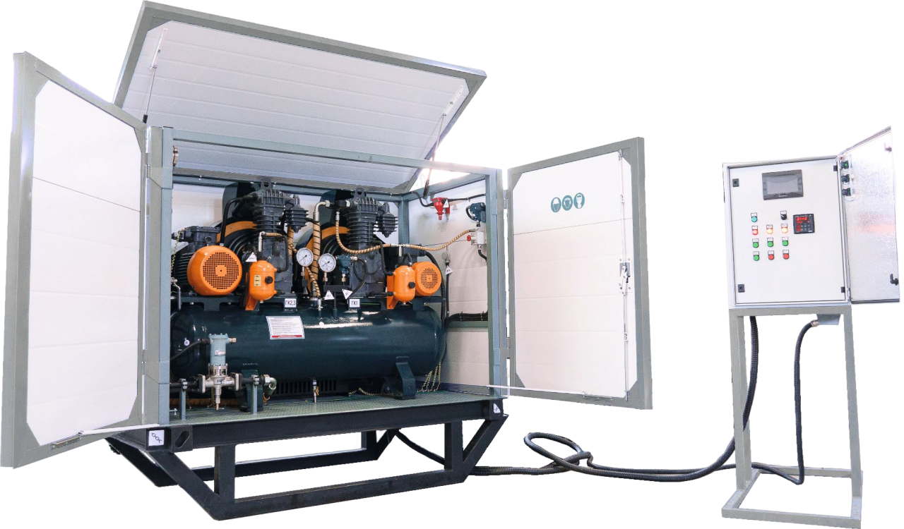
МСКУ
МОБИЛЬНАЯ СКВАЖИННАЯ КОМПРЕССОРНАЯ УСТАНОВКА состоит из многоступенчатого компрессора с электрическим приводом, а также технологической линии, размещенных в блоке-укрытии.
Технологическая линия включает запорно-регулируемую арматуру, устройство подготовки газа, систему контроля параметрами.
Автоматическая работа осуществляется станцией управления, выполненной в виде отдельного шкафа.
НАИМЕНОВАНИЕ | ПОКАЗАТЕЛИ
 | МСКУ 10 | МСКУ 20
Производительность, нм³/час (сутки) | 80 (1600) | 120 (2400)
Давление на входе мин/макс, МПа | 0,05/4,0 | 0,05/4,0
Давление нагнетания макс, МПа | 4,0 | 2,5
Мощность эл.приводов, кВт | 18,5 | 15,0
Габаритные размеры ДхШхВ, м | 2,2х1,2х2,0 | 2,2х1,2х2,0
Масса не более, кг | 1200 | 1000
МСКУ, по желанию Заказчика, оформляется в соответствии с корпоративным стилем.

Slide 8
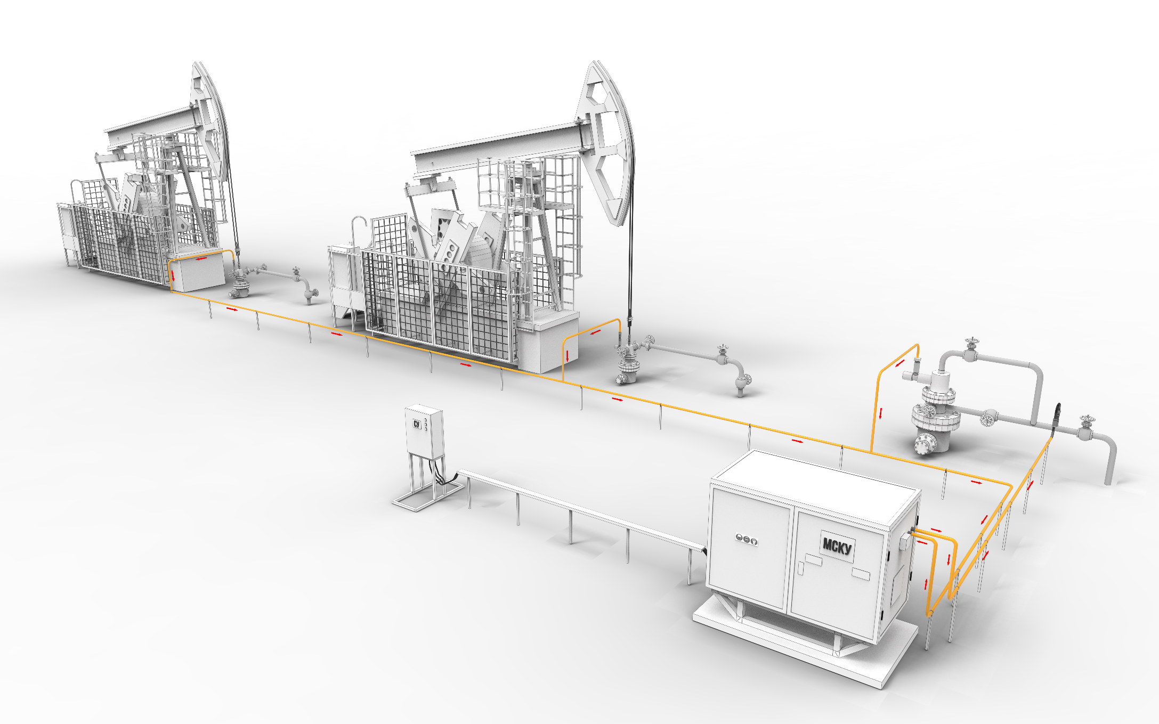
Схема подключения
Установка подключается к затрубной
арматуре скважин с любым насосным
оборудованием (ШГН, УЭЦН, УЭВН).
Закачка производится в нефтесборный коллектор.
Фундамент не требуется.

Slide 9
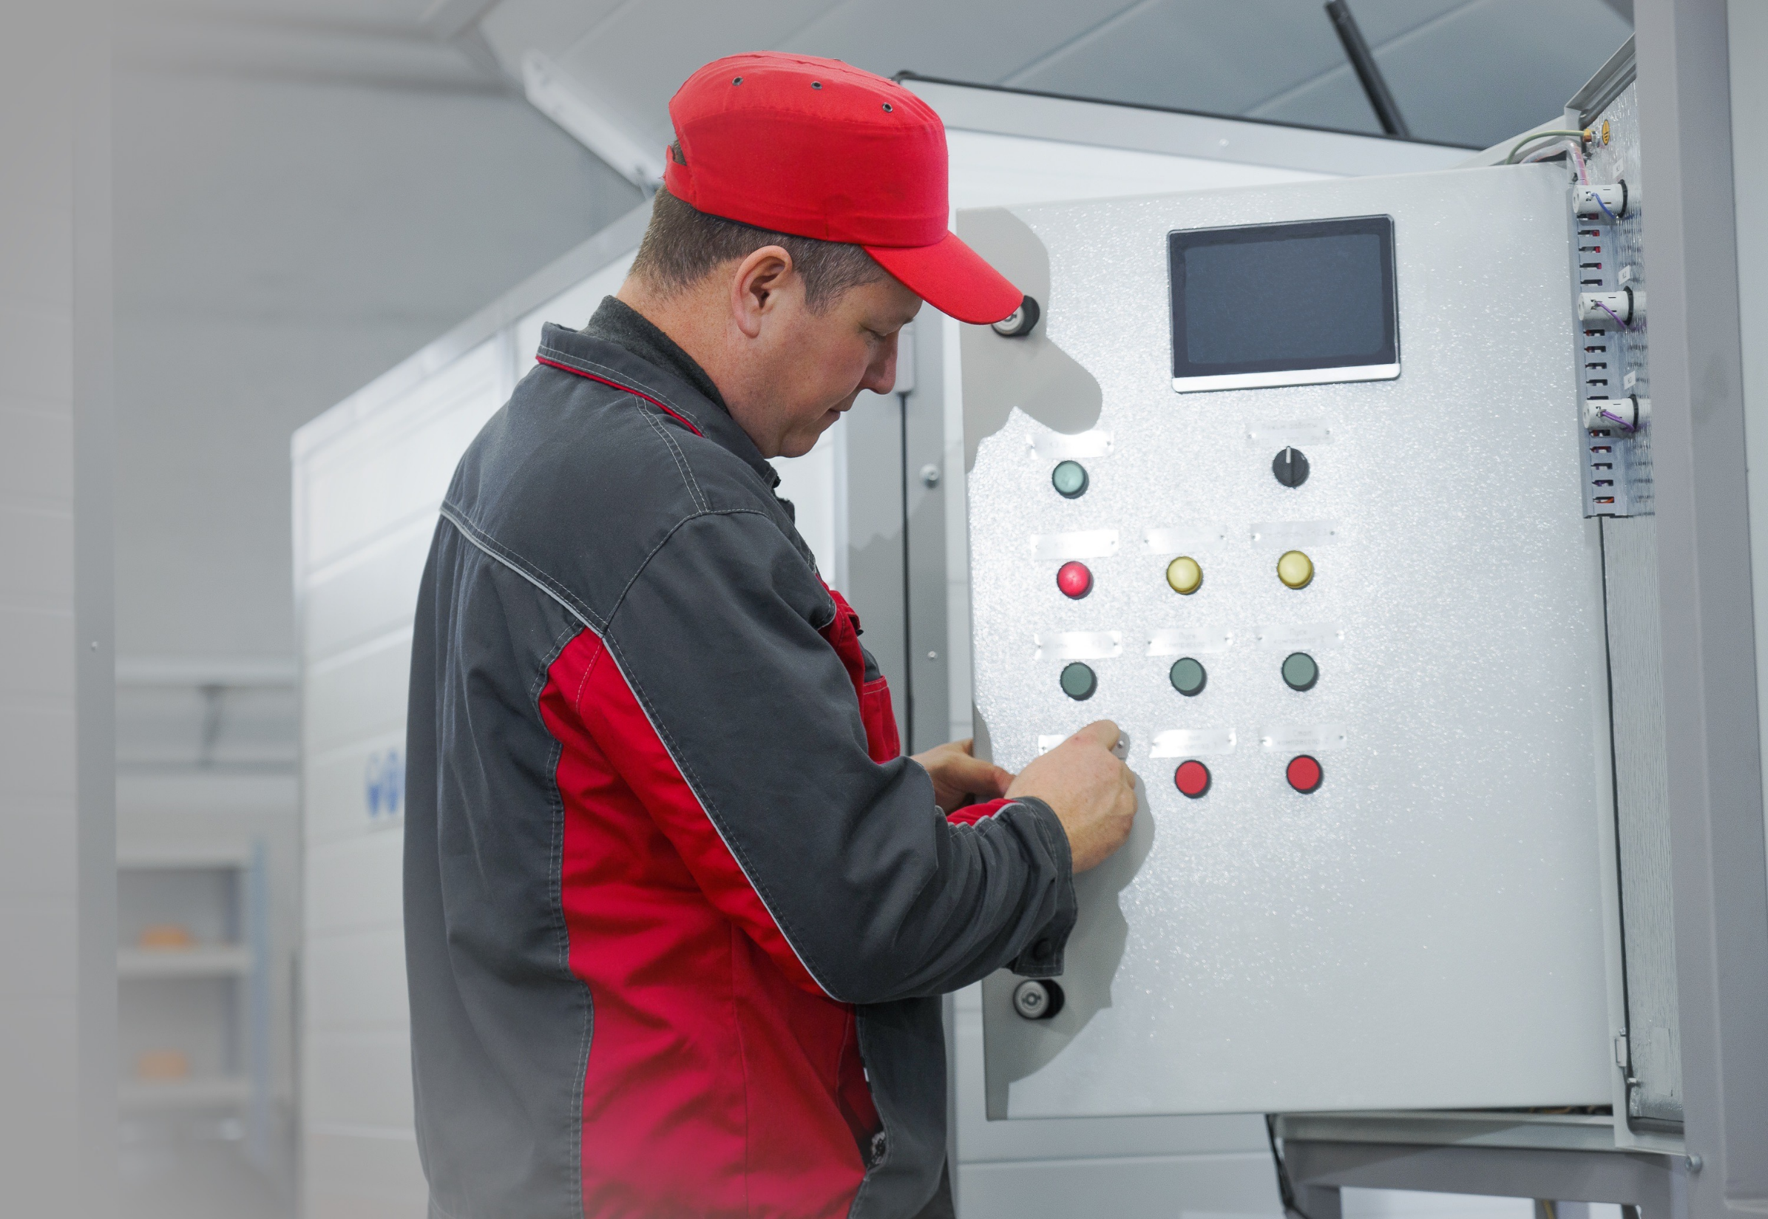
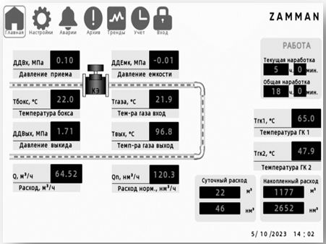
Система управления
Станция управления (СУ), оснащенная специализированным программным обеспечением, совместно с комплексом средств КИПиА является системой мониторинга, регулирования и управления процесса эксплуатации МСКУ на объекте.
В конфигурации СУ предусмотрено использование программируемых логических контроллеров (ПЛК), программируемых реле (ПР) разных производителей, как импортного, так и отечественного производства.
Система предоставляет удаленный доступ к СУ с автоматизированного рабочего места (АРМ) технологического персонала через GSM-канал, интерфейс RS—232/485/Ethernet.

Slide 10
Эффективность применения
ДО ВНЕДРЕНИЯ МСКУ
РЕЗУЛЬТАТ
Снижение затрубного давления до установленных показателей
Увеличение Кпод насоса
Увеличение динамического уровня
Увеличение дебита скважины
Увеличение рентабельности работы фонда
ПОСЛЕ ВНЕДРЕНИЯ МСКУ

Slide 11
Изменение технологических показателей
ОБЪЕКТ | ПОКАЗАТЕЛИ
 | Ндин, м до/после | Qн, тн/сут до/после | Qн, тн/сут прирост | Qн, % прирост
Скв. №1 | 1315/1061 | 2,44/3,51 | +1,07 | 44%
Скв. №2 | 1218/1122 | 4,84/6,29 | +1,45 | 30%
Скв. №3 | 1315/1281 | 1,72/2,75 | +1,03 | 60%
Скв. №4 | 1071/884 | 4,18/4,93 | +0,75 | 18%
К-1 | - | 13,14/17,48 | +4,34 | 33%
* Номера скважин обезличены, показатели представлены заказчиком.

Slide 12
Экономический эффект
На примере показателей К-1 прирост нефти после внедрения МСКУ составил – 4,34 тн/сут.
С учетом эксплуатационных затрат (технического обслуживания, электроэнергии, капитального ремонта и др.), выгода в денежном эквиваленте составляет:
49 810 руб/сут 1 515 220 руб/мес
18 182 640 руб/год
Срок окупаемости составит 4 месяца.
* Расчет по данным 1 полугодия 2024г.

Slide 13
Схема работы
Знакомство с нашей продукцией
Выявление потенциального фонда у заказчика
Заключение договора поставки/услуги
Изготовление оборудования
Вывоз и ввод в эксплуатацию МСКУ на объекте заказчика
Сопровождение эксплуатации

Slide 14
Варианты сотрудничества
Договор поставки
Договор услуг
Дополнительная
добыча нефти
Увеличение МРП
Дополнительная
прибыль
Увеличение
рентабельности

Slide 15
Отзывы
Оборудование эксплуатируется в круглосуточном режиме, и за весь период эксплуатации не было ни одного случая внепланового выхода из строя, что говорит о достойном качестве данного оборудования. За весь период эксплуатации МСКУ, работами по монтажу/перемонтажу, ПНР и техническому обслуживанию оборудования занимается также ООО «ЗАМАН». Высококвалифицированные специалисты проводят оперативный и качественный сервис, благодаря чему исключается простой оборудования.
В. П. Выдренков Директор ООО «ТН-Сервис»
Изготовление и поставка оборудования были выполнены качественно и с соблюдением всех условий Договора. Пусконаладочные и шеф-монтажные работы проведены специалистами соответствующей квалификации в установленные сроки. МСКУ работает в соответствии с заявленными параметрами, проста в обслуживании и не требует постоянного присутствия персонала. Специалисты ООО «ЗАМАН» проводят качественное техническое обслуживание, в соответствии с регламентом.
А. В. Пушкарев
Главный инженер АО «Самараинвестнефть»
МСКУ производства ООО «ЗАМАН» эксплуатируется с июня месяца 2019 года. На период - декабрь 2021 года наработка МСКУ составила 14 000 машинно-часов. За период эксплуатации оборудование показало себя как надежное, неприхотливое. Капитальный ремонт узлов МСКУ проведен по наработке, непосредственно на объекте путем замены узлов, что позволило сократить время простоя оборудования. Эксплуатация оборудования в зимний период характеризуется как стабильная, не отличается от весенне-летнего периодов, замерзания оборудования не фиксировалось. Работы проводятся оперативно, качественно, согласно регламентов.
А. А. Широков Главный инженер ТПП «РИТЭК-Самара-Нафта»
ООО «ЗАМАН» решает задачи сервиса компрессорного оборудования в комплексе и у Заказчика не возникает проблем поиска других Подрядчиков - это и есть современный интегрированный сервис. Специалисты компании проводят качественное обслуживание как самого компрессорного оборудования, так и станций управления и приборов КИПиА. Отмечается достаточный уровень оснащенности приборами, инструментом; высокая культура производства ремонтных работ; оперативное реагирование при возникновении аварийных ситуаций.
И. Ю. Бажанов Генеральный директор ООО «БайТекс»

Slide 16
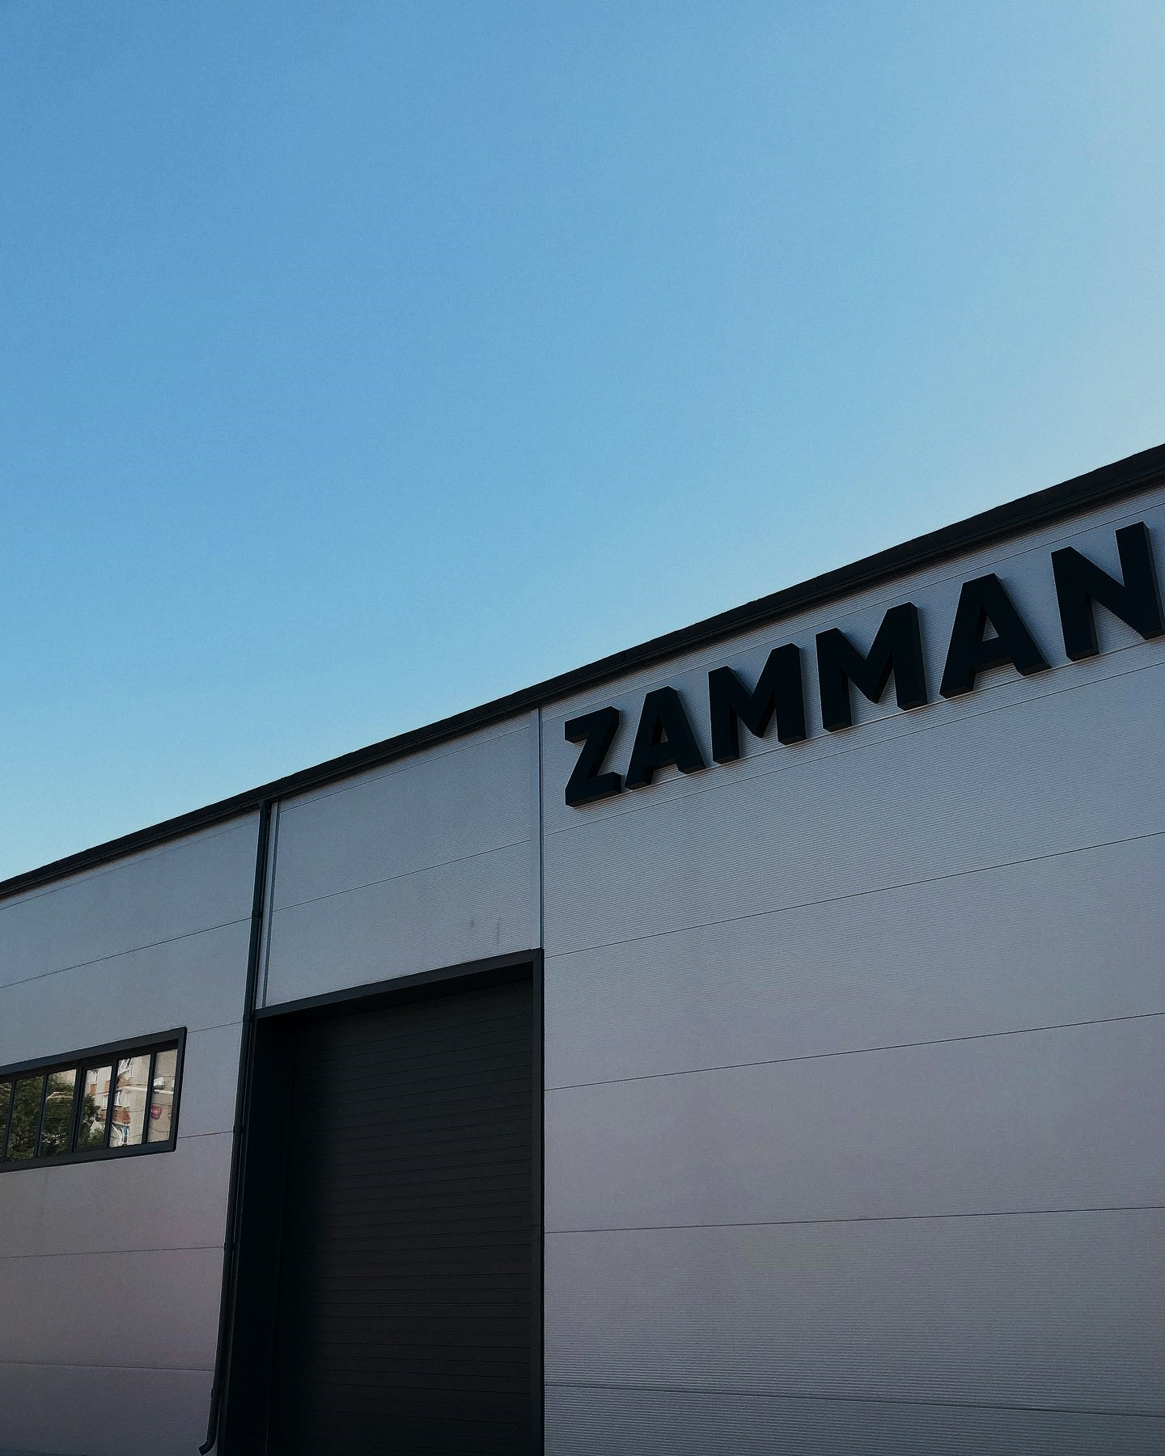
Спасибо за внимание!
Открыты к сотрудничеству!
г. Альметьевск, ул. Шевченко, д. 5А/1
+7(8553)42–40–79, +7(917)241-59-51
mail@zamman.com
https://zaman–rt.ru/

